Slide 1




Slide 2
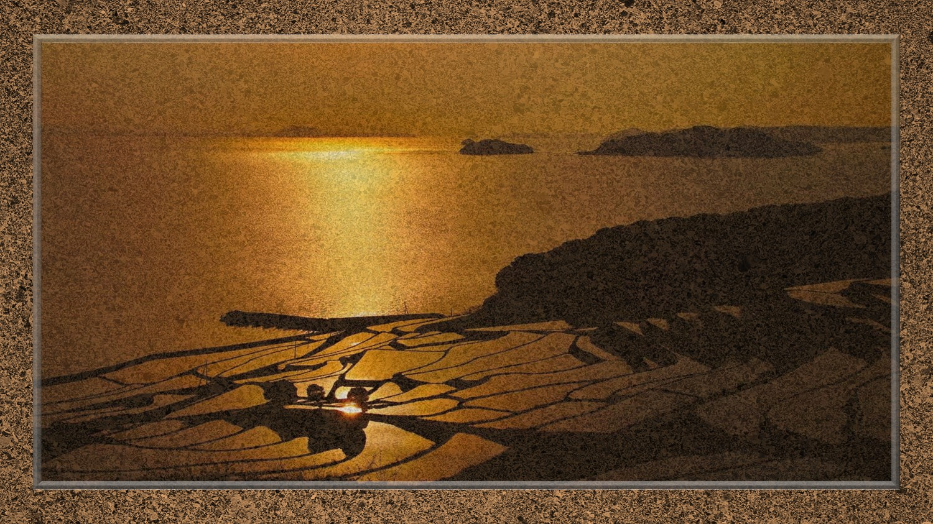
Vivir el presente, aquí y ahora.
Nuestra mente está predeterminada a pensar siempre en el futuro y siempre de una manera negativa, esto es así porque nuestra mente está programada para sobrevivir, no para ser feliz. Debemos modificar esta programación pensando solo en el presente, no estar centrado ni nostálgicamente en el pasado, ni vivir angustiosamente la incertidumbre del futuro.

Slide 3
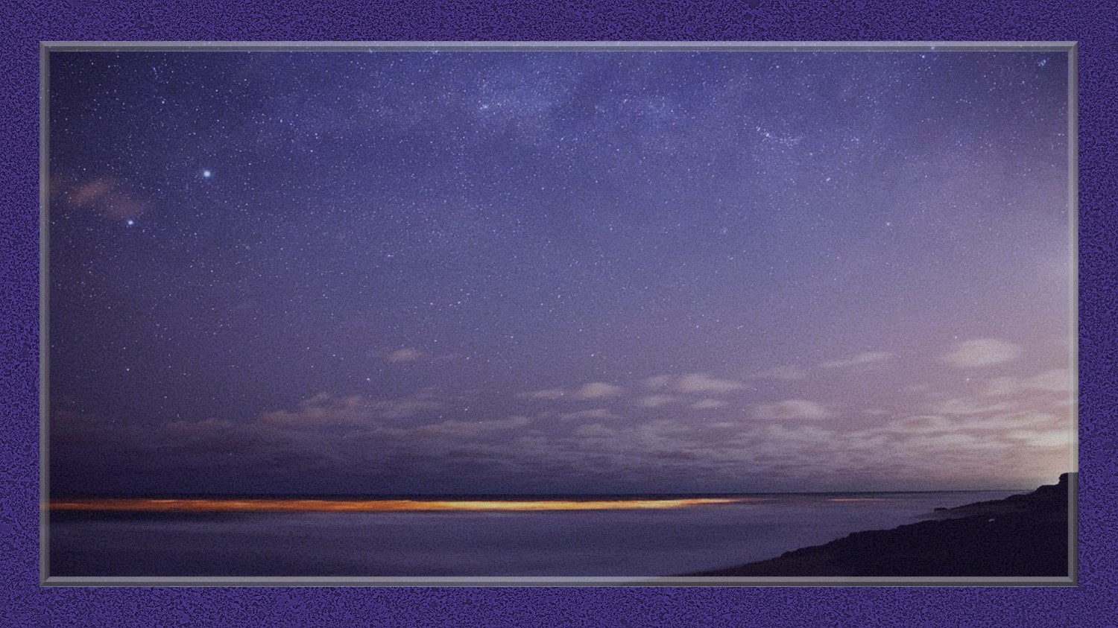
No vivir pendiente de la opinión y la aceptación de los demás.
De todos los placeres ninguno es más peligroso y más digno de ser evitado que el buscar siempre la aprobación ajena. No tenemos que vivir en función de la aprobación de los demás, esto es un sin vivir y un cambio en la actitud y rumbo propio.

Slide 4

Desaprender lo aprendido.
La sociedad nos da una plantilla para que nosotros escribamos nuestro libro personal, esta plantilla es necesaria, puesto que debemos vivir en Sociedad. Sin embargo, nosotros debemos tener nuestras propias ideas de lo que es el sentido de la vida, nuestras ilusiones y motivaciones. Los libros de autoayuda tienden a tratar a todos por igual, dando a entender que todos somos iguales y no es verdad, cada uno ha de tener su propia vida, sus propios conceptos.

Slide 5

Vivir más tranquilo y sin prisa.
El tiempo es oro y la única manera de aprovecharlo es haciendo muchas cosas, algo incorrecto. Debemos hacer un elogio de la lentitud, vivir más despacio, ir más despacio por la calle, comer más despacio, hacer infinidad de cosas más despacio, solo por hacerlo veremos cómo disminuye inmediatamente nuestro nivel de estrés.

Slide 6

No centrarse en una sola actividad.
El ser humano es muy rico como para centrarse en una sola actividad. Según este experto, debemos abrir nuestro mundo a cosas diversas. Hacer cosas diferentes enriquece nuestra vida, es necesario abrir nuestro mundo a cosas diversas.

Slide 7

Poner los miedos fundamentales del ser humano
en un lateral.
Todos tenemos una serie de miedos, pero no debemos vivir con ellos; lo que no contribuye a avanzar en el camino de conseguir ser feliz es tenerlos siempre delante de la vista. Están ahí, existen, son reales como el miedo a la muerte, pero no es necesario vivir con la angustia de tenerlos constantemente presentes, ya que el miedo condiciona nuestra vida, nos impide avanzar.

Slide 8
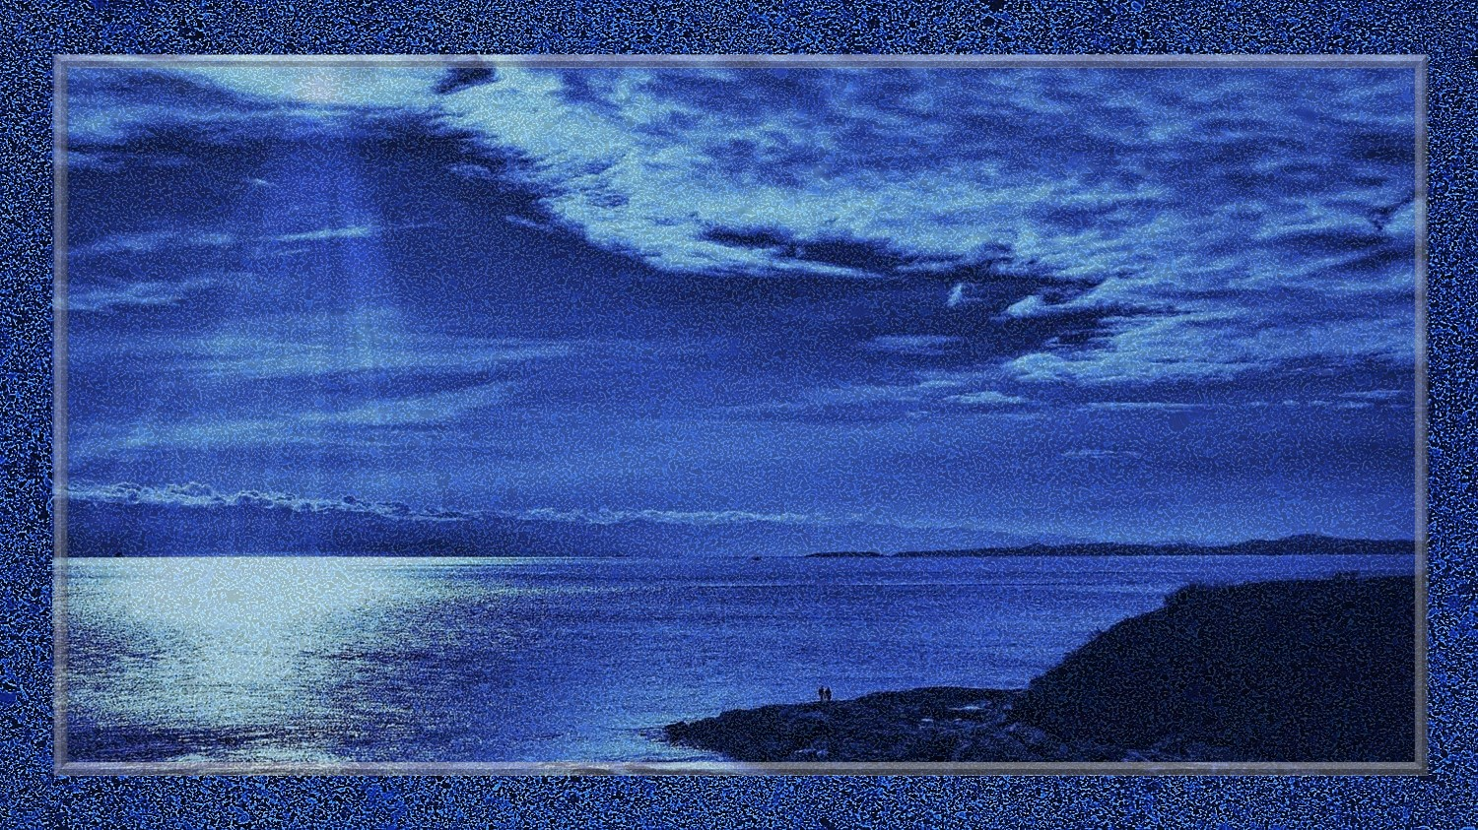
Necesitamos tener nuestro propio espacio.
Pongamos como ejemplo una habitación en la que poder ser uno mismo consigo mismo. Tiempo y espacio para nosotros solos, momento en el que poder reflexionar, pensar, leer, estar, pensar en absoluta soledad.

Slide 9

Reflexionar sobre todo y relativizar todo.
Constantemente nos estamos preocupando por pequeñas cosas que no van a ningún sitio, pasamos una temporada triste por algo de lo que a los seis meses ni nos acordamos. El objetivo de todo ser humano es ser feliz y, como norma general, las cosas que nos hacen infelices son pequeñas cosas de la vida cotidiana. Tenemos que aprender a relativizar todo, tener nuestras prioridades, saber lo que es importante y lo que no lo es. Quien aprenda a relativizar los problemas, sin duda, estará más cerca de ser feliz.

Slide 10
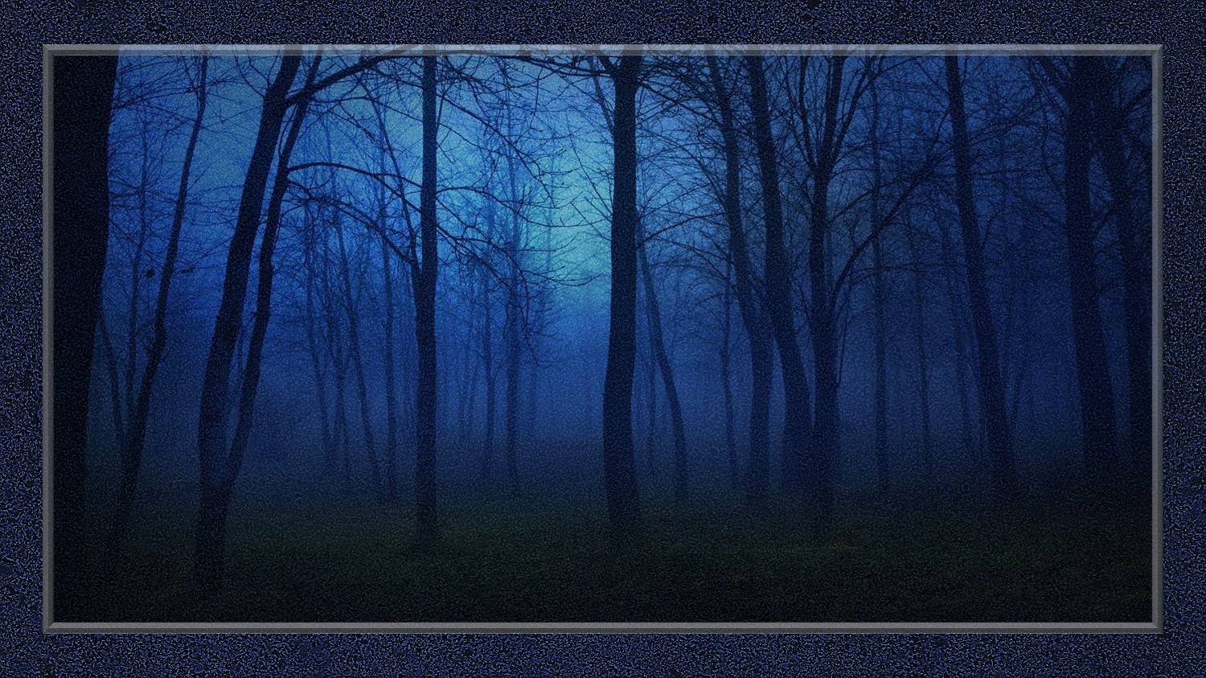
Desarrollar la humanidad que llevamos dentro.
Existe una parte innata en el ser humano que pide a gritos ser desarrollada para ser feliz: la solidaridad. Es importante mantener la individualidad, pero también lo es sentirse parte de un algo más grande que da sentido a la existencia.

Slide 11

Vivir.
Dejemos que la vida misma sea el propio sentido de la vida. La respuesta a la vida es la vida.

Slide 12
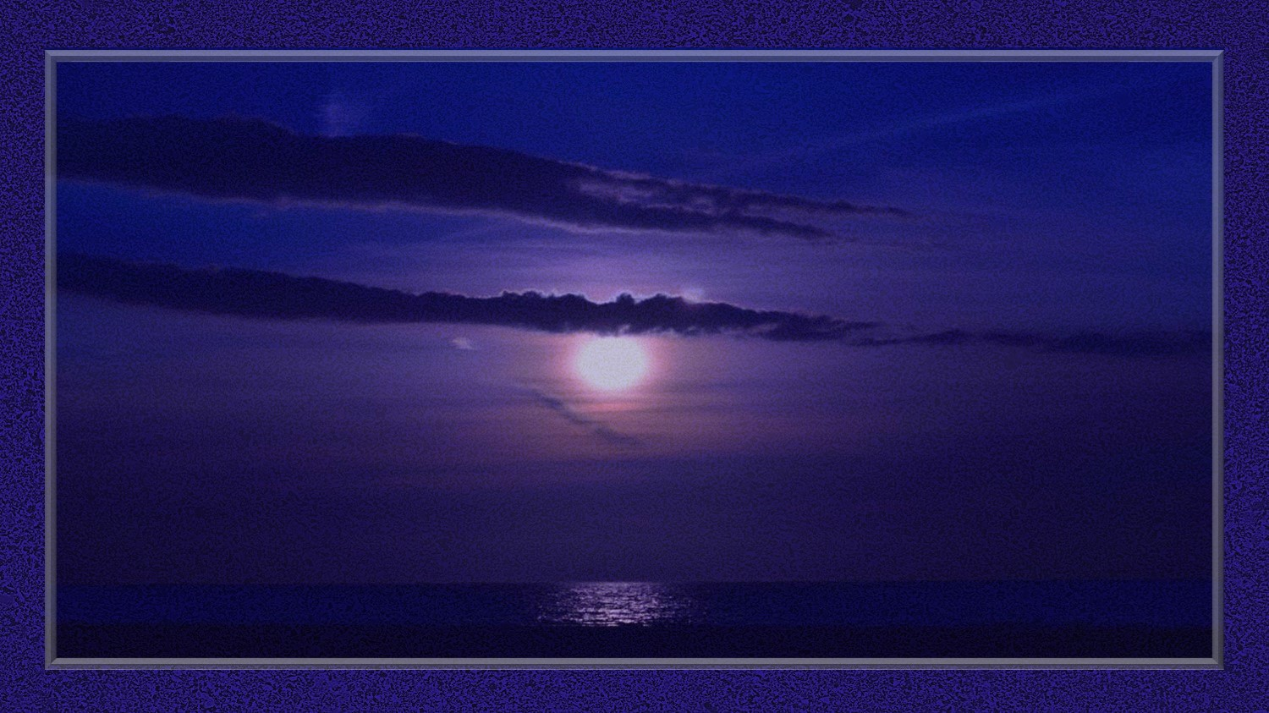
Texto:
Dr. José Antonio López Rodríguez
Música:
We are free - Ryan Farish
Edición y Realización:
Rodrigo Valencia Cardona
Medellín-Colombia

Slide 13







¿Te ha gustado?
Puedes ver más entrando
Aquí
Además puedes recibir powerpoints en tu correo electrónico suscribiéndote aquí:

